Slide 1
万博記念公園
日本庭園の新たな魅力創出について
資料５

Slide 2
日本庭園の調査審議や助言について
■将来ビジョン
基本方針３：「緑の中で人々が憩い活動し自然の美に感動する公園」
（基本的な考え方）
万博記念公園は、これまでも地域のボランティアやNPO等が植栽管理などに携わり、地域とつながる公園として、多くの人々の関わりの中で育成さ
れてきた。さらにこうした取組みを進め、多くの人々が緑に関わり自然の美に感動する公園とする。また、日本庭園は万国博覧会以来、高い品質を
維持してきた公園の貴重な名所であるため、質の高い管理を行うとともに、庭園の見所を分かりやすく示すなど自然と美を体感できる空間とする。
（取組内容）
①日本の文化と美を体感できる質の高い日本庭園の整備、②多くの人々の参加によって、緑を育成する組織づくり
（今後の取組み）
見所となる美しい景観や園内の快適性の向上など、日本庭園の新たな魅力創出のため、平成27年度に景観や施設整備検討のたたき台となる基本計画を策定し、平成28年度以降、その基本計画をベースに課題等を整理した上、具体的整備につなげていく。
■ビジョン実現に向けた課題
●見所がはっきりしない（見所景観が分かりにくいなど）
●来園者が楽しめるソフト的仕掛けの不足（情報量や魅力的な施設の不足など）
●施設の老朽化（ﾊﾞﾘｱﾌﾘｰ・ﾕﾆﾊﾞｰｻﾙﾃﾞｻﾞｲﾝへの対応不十分など）
■ビジョン実現に向けた取組（案）
＊具体的整備に向けた取組事項
●見所景観の設定
●魅力向上
●庭園様式要素の保存
●施設の高品質化
【今年度、調査審議や助言を頂きたい事項】
日本庭園改修基本計画（案）の具体化について
●八景（見所景観）、庭園鑑賞モデルコースの設定
●案内サインや説明サインなどの改善方策

Slide 3
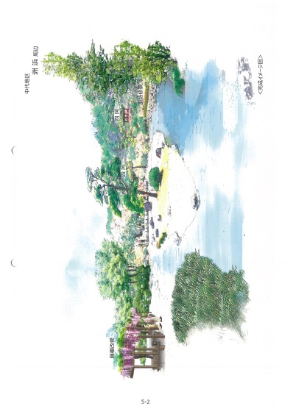
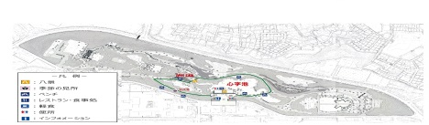
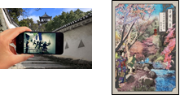
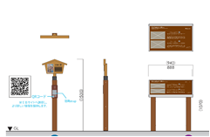
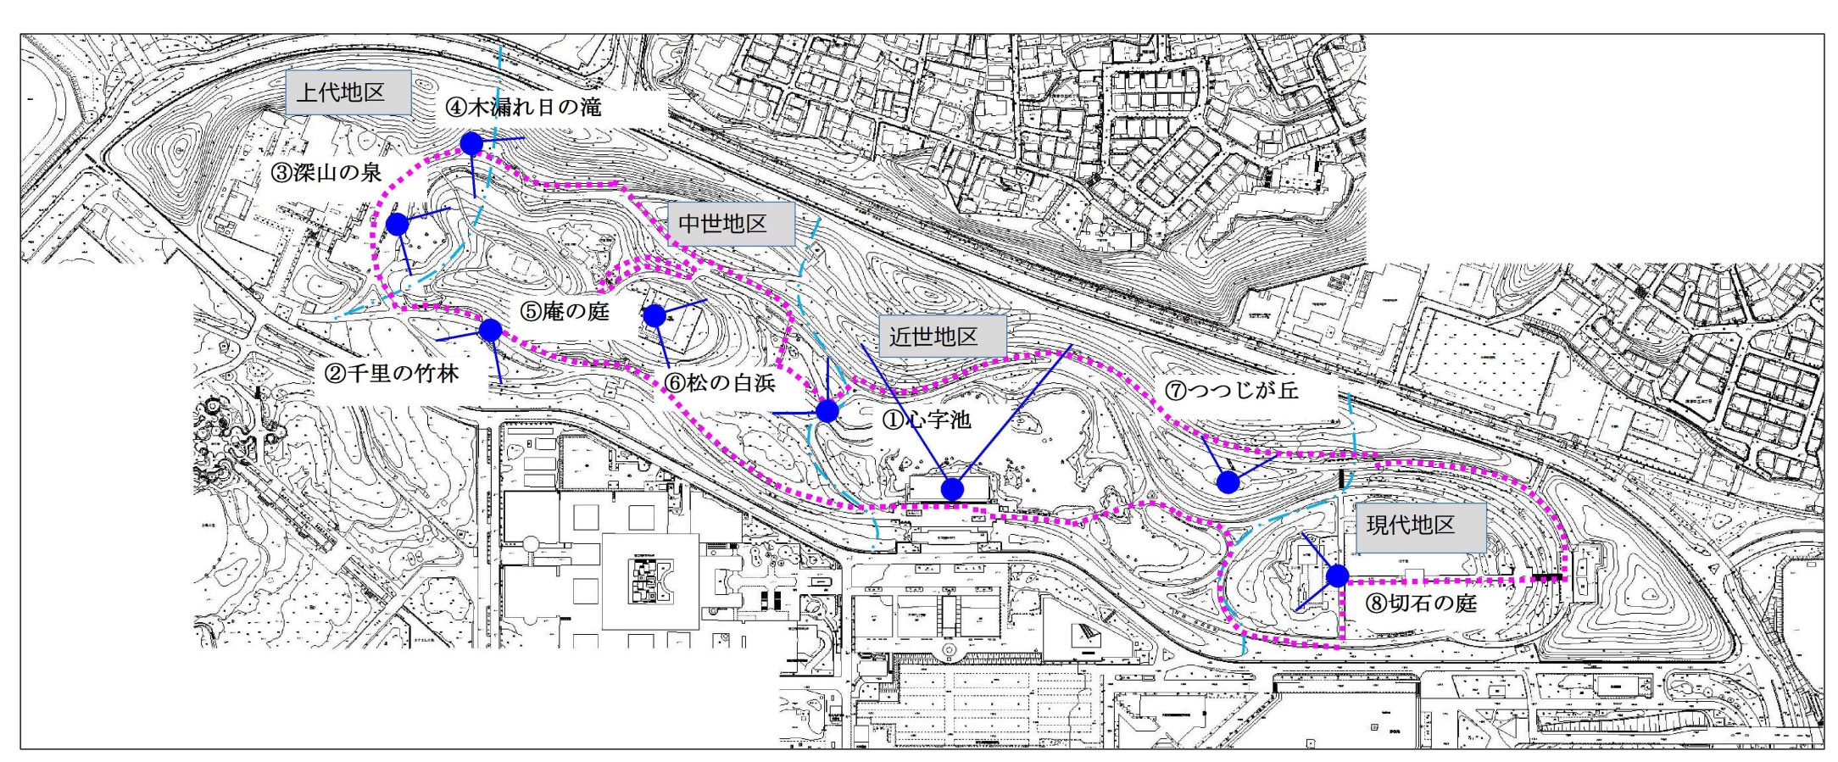
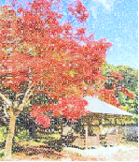
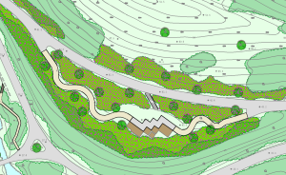
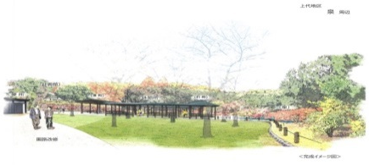
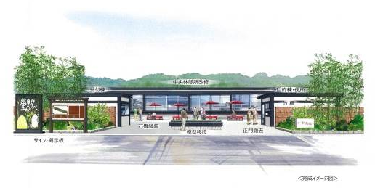
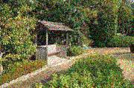

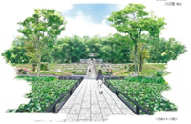
改修基本計画の主な内容
見所景観の設定
魅力向上
  特に魅力のある視点場（八景）の設定
  （名称はさらに検討）
  八景散策ルートの設定
●松の白浜
休憩施設整備
新たな視点場の増設
案内サインの充実
・AR技術
・ユニバーサルデザイン
・庭園解説
ショートコース
心字池周遊（正門→洲浜→心字池→正門）
距離８００ｍ、所要時間３０分
●木漏れ日の滝
休憩施設
●つつじが丘
バリアフリー化の推進
●深山の泉
寝殿造り休憩所
●千里の竹林
修景施設、休憩施設の整備
●庵の庭
バリアフリー化推進(玉砂利
舗装による前庭の拡張整備）
※汎庵、万里庵は移動支援で対応
●心字池
情報発信機能強化 正門前 広場整備
散策路整備 休憩施設設置(船着き場)
●現代地区
ステージ整備、しょうぶ田改修

